Slide 1
Projet BDD Plateforme de streaming
Membres:
BOZU Esat Can
MILLER Adrien

Slide 2
Explication du projet
Créée une base de données pouvant répondre au besoin d'une plateforme de streaming de films et séries (ex:Netfllix)
Dans SQL Server

Slide 3
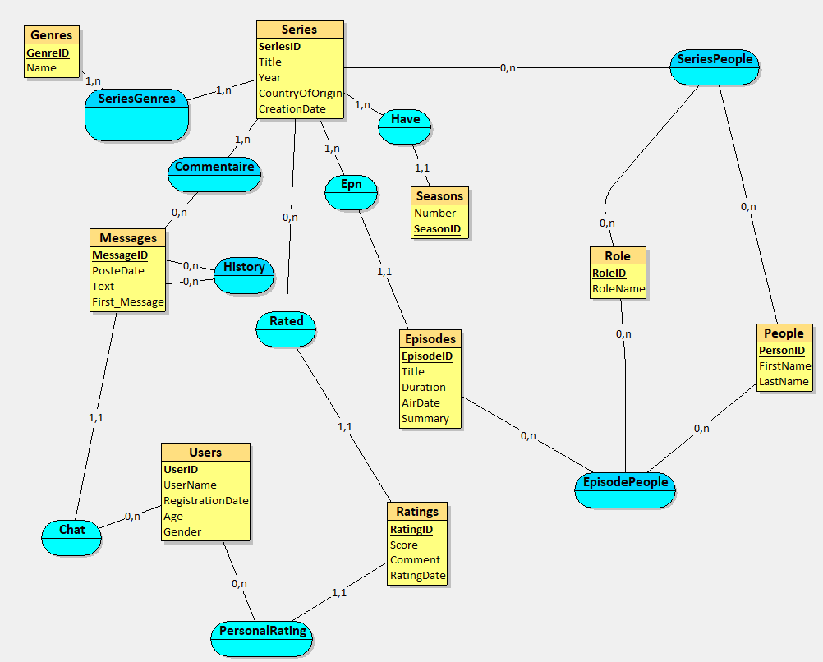
MCD
Modèle Conceptuel de Données

Slide 4
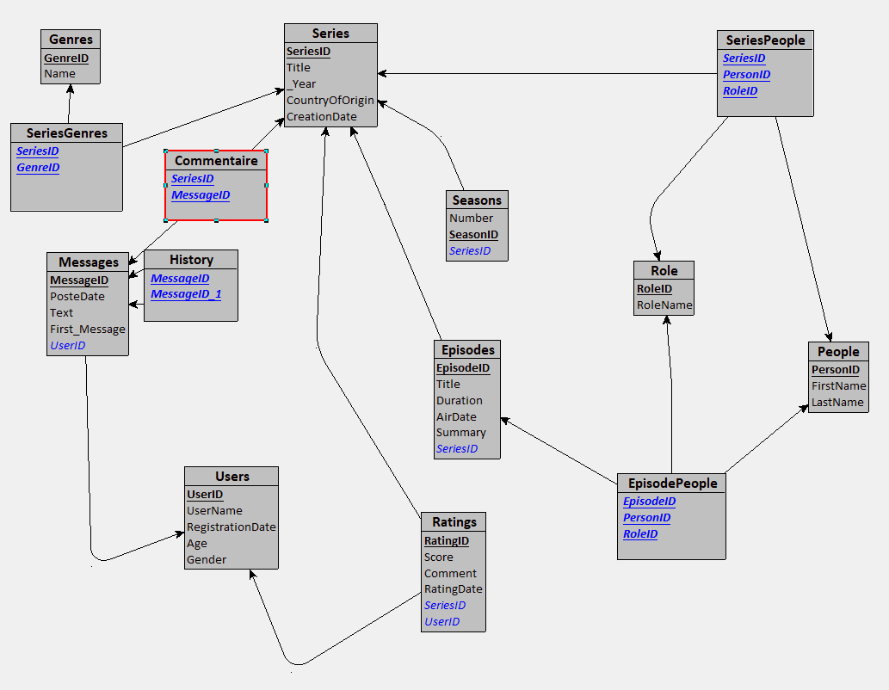
MLD
Modèle Logique de Données

Slide 5
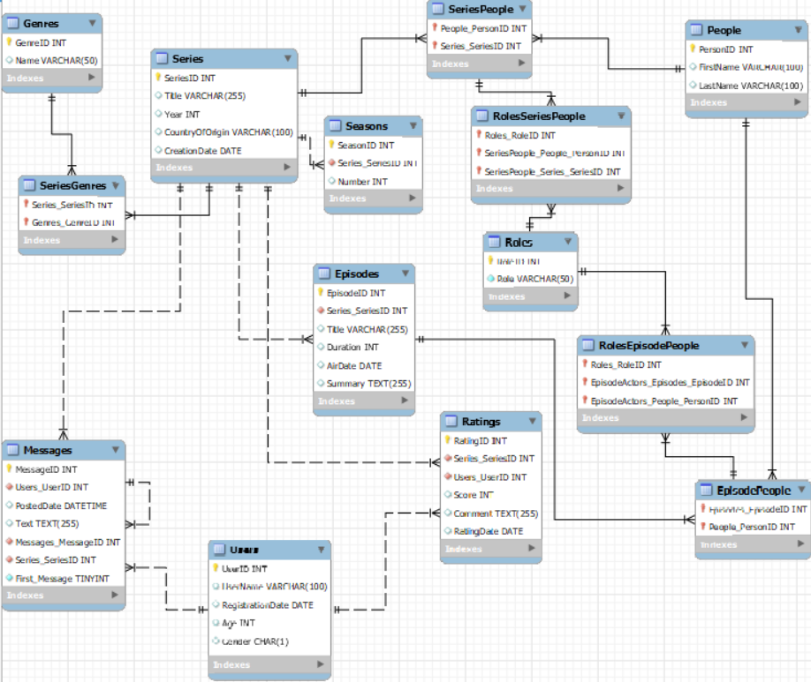
MPD
Modèle Physique de Données

Slide 6
Explications des fichiers .sql
Creation.sql
Toutes les commandes SQL serveur pour la création de la bdd
Insertion.sql
Les commandes utilisées pour insérer des données dans la bdd
Requete.sql
Les commandes pour tester le bon fonctionnement de la bdd
Role.sql
Les commandes pour la création et l'attribution des privilèges pour les rôles

